Slide 1
MODULO BIOMECÁNICA DE LA COLUMNA VERTEBRAL
Unidad Didáctica D: ANÁLISIS INSTRUMENTAL DE LA COLUMNA VERTEBRAL
D.3. ¿Cómo es la valoración biomecánica normal de la columna cervical?

Slide 2
OBJETIVOS
Conocer cual es el objetivo de la valoración biomecánica en el ámbito clínico.
Conocer algunos resultados que se obtienen de la valoración biomecánica del raquis cervical.
Familiarizarse con la interpretación de resultados obtenidos de la valoración cinemática cervical en población normal.
Familiarizarse con la interpretación de resultados obtenidos de la valoración de fuerza muscular cervical en población normal.
Aplicar conocimientos aprendidos a través de un caso clínico
Notes:
Los objetivos que se consiguen con esta unidad didática son:
Conocer cual es el objetivo de la valoración biomecánica en el ámbito clínico.
Conocer algunos resultados que se obtienen de la valoración biomecánica del raquis cervical.
Familiarizarse con la interpretación de resultados obtenidos de la valoración cinemática cervical en población normal.
Familiarizarse con la interpretación de resultados obtenidos de la valoración de fuerza muscular cervical en población normal.
Aplicar conocimientos aprendidos a través de un caso clínico

Slide 3
CONTENIDOS
Valoración clínica y biomecánica
Valoración funcional de la columna cervical
Valoración del rango de movimiento cervical
Valoración cinemática de la columna cervical
Valoración de la fuerza de la columna cervical
Ideas principales
Notes:
En la unidad didáctica disponéis de material teórico acerca de estos conceptos:
Valoración clínica y biomecánica
Valoración functional de la columna cervical
Valoración del rango de movimiento cervical
Valoración cinemática de la columna cervical
Valoración de la fuerza de la columna cervical. Valoración de la fuerza isométrica de la musculatura cervical a través de dinamómetros y de la actividad muscular a través de electromiografía de superficie.

Slide 4
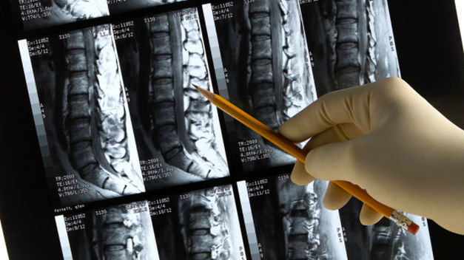
Valoración clínica y biomecánica
¿Por qué es útil la valoración funcional?
Notes:
En muchos casos las alteraciones morfológicas detectadas con pruebas de imagen no se corresponden con las perdidas de función. Es necesario conocer las repercusiones de la patología o lesión en la funcionalidad. Esta necesidad abre las puertas a la valoración funcional y le otorga un papel importante dentro de la valoración clínica.

Slide 5
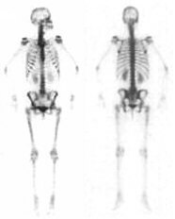

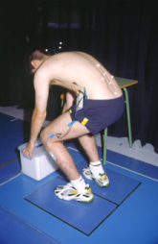

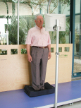
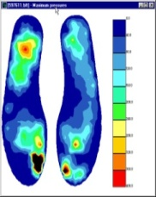
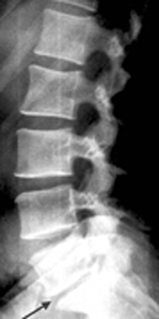
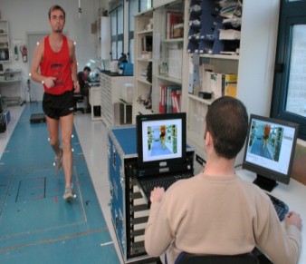
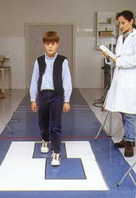
Pruebas diagnósticas versus pruebas biomecánicas
Valoración clínica y biomecánica
¿Por qué es útil la valoración funcional?
Pruebas diagnósticas
Información de valoración funcional
DIAGNÓSTICO
ESTADO FUNCIONAL
ESTADO REAL DEL PACIENTE
Notes:
Las pruebas de valoración biomecánica nunca van a ser pruebas diagnósticas, pero son útiles para comprender el estado funcional de la persona tras una patología o daño de la columna. Por ello, las pruebas de valoración biomecánica aportan información complementaria que junto con el diagnóstico clínico permite tener mayor información sobre la situación real del paciente en su proceso clínico.

Slide 6
RECUERDA:
Existen diferentes pruebas de valoración biomecánica. Los elementos que determinan una prueba de valoración biomecánica son:
La función a valorar.
La técnica instrumental empleada en la valoración.
El protocolo de valoración empleado.
Y EN ESTA UNIDAD AÑADIMOS:
Los resultados obtenidos, en qué unidades y con qué técnicas de análisis de datos se han obtenido.
La existencia de criterios estándar para la interpretación de los resultados.
Notes:
Hay que recordar aspectos interesante mostrados en unidades didácticas anteriores. Entre ellos destacar los elementos que determinan una prueba biomecánica, por ejemplo qué función evalúa, que técnica instrumental utiliza, qué protocolo de medida ha sido usado, cuales son los resultados que proporciona y cuales los criterios que nos pueden ayudar a su interpretación. En esta clase nos vamos a centrar en lo dos últimos apartados dirigidos a los resultados de las pruebas biomecánicas en la valoración de columna cervical dentro de una población normal.

Slide 7
Valoración funcional de la columna cervical
FUNCIÓN VALORADA
TÉCNICA INSTRUMENTAL
RESULTADOS
MOVILIDAD
Amplitud de movimiento:
Inclinómetros, electrogoniómetros Amplitud de movimiento (º)
Características del movimiento
Fotogrametría, inerciales Amplitud de movimiento (º)
Velocidad (º/s) / Aceleración angular
Armonía
Repetibilidad
FUERZA:
Fuerza isométrica
Dinamómetro Fuerza isométrica (N)
Actividad muscular
Electromiografía de superficie Actividad muscular (cualitativo)
Notes:
Para evaluar la columna cervical desde el punto de vista biomecánico tenemos que saber qué es lo que queremos valorar, que técnica instrumental podemos utilizar para hacer esta valoración y cuales son los resultados a nivel general que se obtienen al utilizar las mismas.
En esta diapositiva se te presenta de forma esquemática las funciones que se valoran en columna (movilidad y fuerza), las técnicas instrumentales frecuentemente utilizadas para valorar estas funciones y los resultados que con mayor probabilidad se encuentran en los informes clínicos de estas valoraciones.

Slide 8
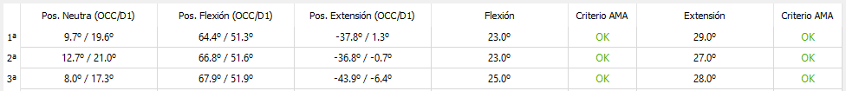
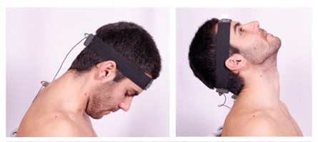
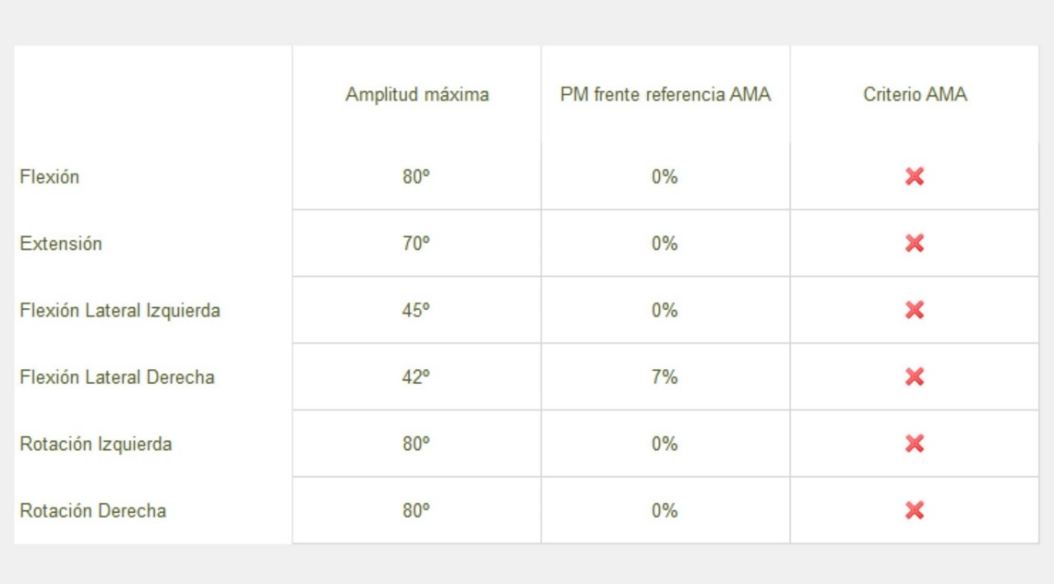
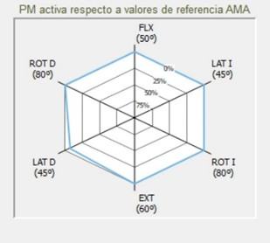
Valoración del rango de movilidad cervical
Sistema de doble inclinometría electrónica, situada sobre las prominencias óseas correspondientes (occipital-D1), para valoración de la amplitud articular máxima en el movimiento de flexo-extensión del raquis cervical.
RESULTADO
Amplitud de movimiento (º)
Notes:
Para valorar el rango de movimiento del raquis cervical se puede utilizar una técnica de doble inclinómetro.
Los resultados los puedes encontrar en dos tipos de formato: Numérico y/o gráfico.
Los resultados obtenidos se muestran en la tabla inferior, y derivan de los cálculos que se realizan con los datos registrados en los inclinómetros para cada una de las posiciones de medida.
En el caso de la columna es importante tener datos de referencia de población normal con los que poder comparar los mismos. Es recomendable que estos datos provengan de medidas realizadas con un mismo protocolo y técnica instrumental. También sería recomendable que los datos estuviesen segmentados, fundamentalmente por edad.

Slide 9
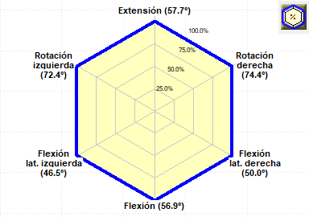
Valoración del rango de movilidad cervical
EQUIPO DE MEDIDA: Inclinómetros, electrogoniómetros o fotogrametría
TIPO DE ANÁLISIS: Cinemático.
GRÁFICA: Amplitud de movilidad del raquis cervical (º) en los tres planos. El borde externo de la gráfica representa la zona de normalidad.
INTERPRETACIÓN DE RESULTADO: Buena movilidad del raquis cervical en todos los planos.
Notes:
Aquí se muestra el resultado gráfico de un análisis biomecánico de rango de movimiento cervical.
En la diapositiva tienes información sobre qué equipo de medida ha podido ser utilizado para ofrecer un resultado de este tipo. Qué tipo de análisis biomecánico es. Qué resultados se representan en la gráfica y qué tipo de interpretación se puede hacer de la misma.
Es recomendable conocer estos apartados con cualquier tipo de valoración biomecánica que realices a un paciente con patología columna cervical.

Slide 10
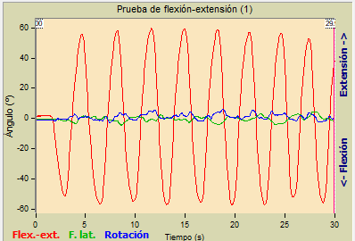
Valoración cinemática de la columna cervical
EQUIPO DE MEDIDA: Fotogrametría, inerciales.
TIPO DE ANÁLISIS: Cinemático.
GRÁFICA: Representación de la movilidad de flexo-extensión cervical (línea roja), durante un periodo de tiempo (30s), junto con los movimientos acoplados (líneas verde y azul).
INTERPRETACIÓN DE RESULTADO: Movimiento del raquis cervical en el plano sagital con una velocidad rápida ya que el número de ciclos de movimiento en 30s es elevado. Los movimientos de flexión lateral y rotación (acoplados) son pequeños, lo que entra dentro un comportamiento normal de columna.
Notes:
Aquí se muestra el resultado gráfico de un análisis biomecánico de rango de movimiento cervical, representándose los ciclos de movilidad frente al tiempo.
Seguir cada uno de los apartados para comentar en clase, igual que se ha hecho con la diapositiva anterior.

Slide 11
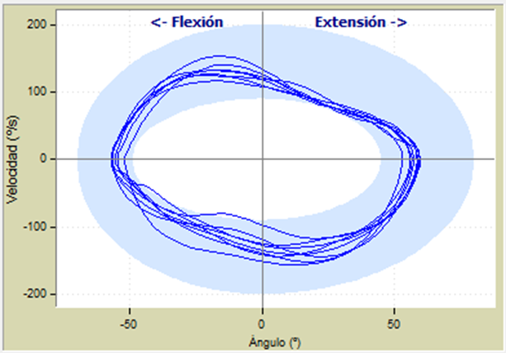
Valoración cinemática de la columna cervical
EQUIPO DE MEDIDA: Fotogrametría.
TIPO DE ANÁLISIS: Cinemático.
GRÁFICA: Velocidad angular (º/s) del raquis cervical frente a la amplitud de movimiento de flexo-extensión (º).
INTERPRETACIÓN DE RESULTADO: Movimiento del raquis cervical en el plano sagital con una velocidad rápida y una amplitud dentro de valores de referencia (banda azul representa valores normales).
Notes:
Aquí se muestra el resultado gráfico de un análisis cinemático de la columna cervical en el movimiento de flexo/extensión.
Seguir cada uno de los apartados para comentar en clase.

Slide 12
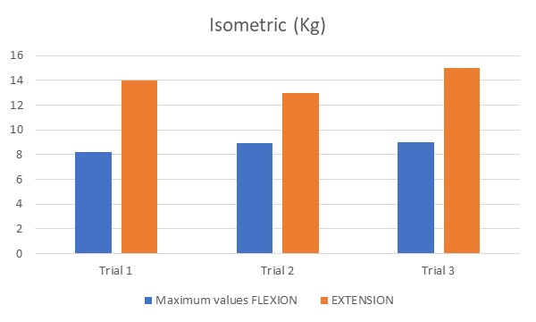
Valoración de la fuerza de la columna cervical
 | FLEXION (Kg) | EXTENSION (Kg)
Test 1 | 8.2 | 14
Test 2 | 8.9 | 13
Test 3 | 9 | 15
Average | 8.7 | 14
Maximum | 9 | 15
CV | 5.0 | 7.1
EQUIPO DE MEDIDA: Dinamómetro.
TIPO DE ANÁLISIS: Dinámico.
PARÁMETROS Y GRÁFICA: Fuerza máxima (kg) grupo muscular valorado (flexores y extensores cervicales) en una prueba con tres repeticiones para cada grupo muscular.
INTERPRETACIÓN DE RESULTADO: Valores de fuerza extensora mayor que la fuerza flexora, lo que sigue un comportamiento agonista/antagonista normal. Se objetiva elevada repetibilidad de resultados (coeficiente de variación (CV) <10%)
Notes:
Aquí se muestra el resultado gráfico de la evaluación de fuerza isométrica de musculatura flexora y extensora de raquis cervical.

Slide 13
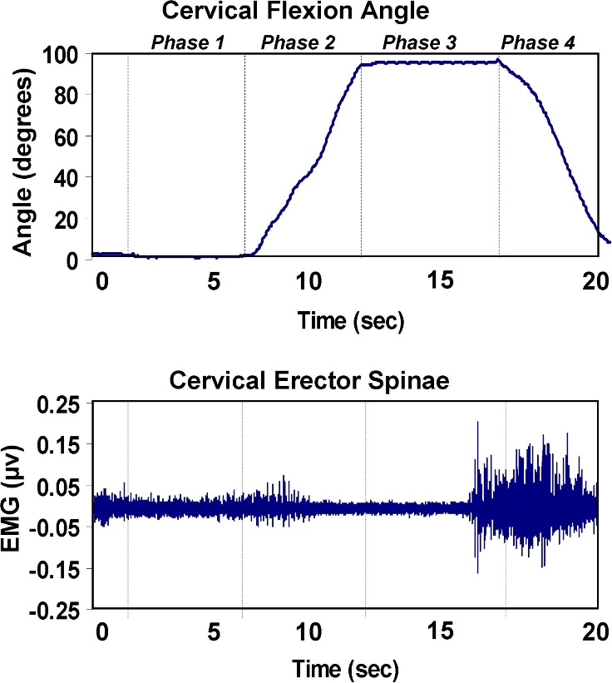
Valoración de la fuerza de la columna cervical
EQUIPO DE MEDIDA: EMG de superficie.
Esta es la señal de EMG de superficie en bruto del músculo erector espinal cervical (abajo) al realizar el test de flexión-relajación donde se muestra la actividad de extension cervical. La gráfica del ángulo de flexion se muestra arriba. Los datos se muestran en las diferentes fases del protocolo: bipedestación (Fase 1), Flexión hacia delante (Fase 2), flexion completa (Fase 3), re-extensión (Fase 4). Imagen y pie de figura recuperado de Burnett, A., O’Sullivan, P., Caneiro, J. P., Krug, R., Bochmann, F., & Helgestad, G. W. (2009). “An examination of the flexion-relaxation phenomenon in the cervical spine in lumbo-pelvic sitting”; Journal of Electromyography and Kinesiology, 19(4), e229-e236.
Notes:
En esta diapositiva se representa el ángulo de flexión cervical y la actividad muscular del músculo cervical erector espinae en un movimiento de flexo-extensión

Slide 14

Ejemplo de resultados
This photo by an unknown photographer is under licence CC BY-SA-NC

Slide 15
A continuación se comentan los resultados de un caso tras realizar valoración funcional del raquis cervical. Esta prueba analiza cinemáticamente el movimiento de la columna cervical en actividades sencillas para detectar movimientos anómalos o no funcionales, secundarios a un cuadro doloroso cervical.
Se ha utilizado el equipo de valoración NEDCERVICAL/IBV y la técnica de registro utilizada ha sido la fotogrametría.
Para llevar a cabo la valoración, este sistema compara los resultados obtenidos con los de un grupo de sujetos comparable a las características del paciente (bases de datos integradas por normales, patológicos segmentadas por edad y género).
El protocolo de valoración está estandarizado y consta de dos gestos:
Prueba de Límites: analiza los límites funcionales del movimiento en cada una de las direcciones del espacio.
Prueba funcional (o prueba de lámparas): analiza el movimiento cervical mientras el paciente dirige su mirada hacia unas lámparas situadas en el techo
Notes:
Esta prueba analiza cinemáticamente el movimiento de la columna cervical en actividades sencillas para detectar movimientos anómalos o no funcionales, secundarios a un cuadro doloroso cervical. La aplicación informática para la valoración es NedCervical/IBV y la técnica de registro utilizada es la fotogrametría 3D. Para llevar a cabo la valoración, NedCervical/IBV compara los parámetros obtenidos con los de un grupo de sujetos comparable a las características del paciente (bases de datos integradas por normales, patológicos segmentadas por edad y género).

Slide 16
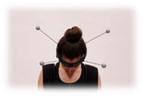
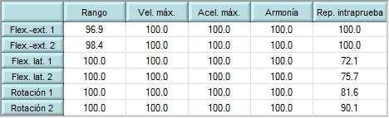
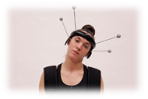
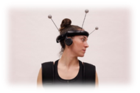

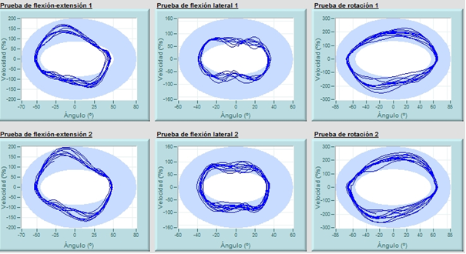
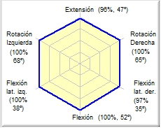
Notes:
Aquí puedes ver los resultados de la prueba de límites en dos tipos de formato. Por un lado, en formato numérico que lo podemos observar en la tabla de parámetros, y por otro lado en formato gráfico.
Si analizamos en primer lugar los resultados obtenidos en las tablas de parámetros de esta diapositiva podemos ver que la mayoría de estos han alcanzado un 100% de la normalidad, es decir, las características del movimiento de la paciente han sido semejantes a las características de los movimientos de sujetos normales y de sus características de edad y sexo. Concretamente, los rangos de los movimientos y las velocidades de ejecución del gesto han sido muy elevadas. Estos parámetros son aquellos que según la evidencia científica disponible son los más representativos de la funcionalidad cervical.
En las tablas también podemos observar otros parámetros como la armonía que representa la homogeneidad o suavidad del movimiento y que en este caso ha sido un 100% de la normalidad en todas las repeticiones y movimientos. Además, los resultados también nos informan de la repetibilidad del gesto realizado. Así, la repetibilidad intraprueba nos informa de lo semejantes que han sido los ciclos en el gesto dentro del mismo movimiento, y la repetibilidad interprueba la semejanza entre dos repeticiones o pruebas diferentes del mismo tipo de movimiento, por ejemplo flexo-extensión 1 y flexo-extensión 2. En este caso, unicamente estaría discretamente disminuida la repetibilidad intraprueba de las flexiones laterales, con lo que en líneas generales se puede considerar una repetibilidad alta y por lo tanto garantiza validez de los resultados obtenidos.
En cuanto a la información gráfica tenemos de una parte el hexágono del movimiento en el que se representa los distintos rangos alcanzados por el paciente, y de otra tenemos la representación de la movilidad de cada uno de los ejes con respecto a la velocidad angular del movimiento.
En el hexágono podemos ver cual ha sido el movilidad máxima en cada uno de los ejes del movimiento. En este caso todos ellos han estado entre el 96 y el 100% de normalidad, por lo que se consideran como movimientos normales ya que son similares a los de personas de sus mismas características de edad y sexo.
En las representaciones de los otros gráficos se ve como los diferentes ciclos del movimiento se encuentran dentro de la banda azul o banda de normalidad. Además, en este gráfico también se puede observar la regularidad o irregularidad del movimiento, que en este caso vemos en cada uno de los 6 gráficos como las líneas son bastante similares entre sí, lo que viene a informar de forma cualitativa que se trata de un movimiento muy regular y homogéneo

Slide 17
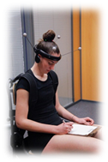
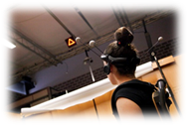
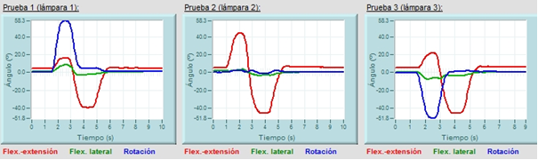
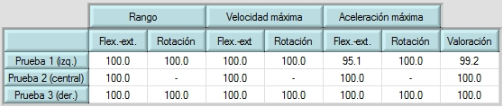
Notes:
Aquí podemos ver los resultados que la aplicación de valoración NedCervical/IBV nos ofrece en la valoración de una actividad funcional, en este caso la que se ha llamado Prueba de lámparas o prueba funcional.
Al valorar la información que tenemos en la tabla de parámetros volvemos a ver que incorpora la información más interesante en la valoración del movimiento, es decir, el rango de y la velocidad máxima del movimiento. En este caso han alcanzado un 100% de normalidad lo que nos vuelve a decir que la persona valorada nos realiza en este tipo de prueba un movimiento similar a un patrón normal (buena amplitud y velocidad en el movimiento).
En cuanto a la información gráfica observa como se representan los movimientos realizados por el paciente al mirara cada una de las lámparas. Sólo debes identificar el color del registro con el movimiento que está representando. Recuerda que la lámpara 1 se encuentra situada en zona superior e izquierda del paciente por lo que genera una rotación izquierda, la lámpara 2 está situada sobre el paciente por lo que solicita principalmente un extensión y la lámpara 3 está en zona superior y derecha del paciente, implicando fundamentalmente una rotación derecha del paciente. En este gráfico por tanto podemos ver los rangos que ha realizado el paciente al mirar cada lámpara en cada uno de los ejes de movimiento.

Slide 18

Normal
Se considera que la función estudiada es normal cuando el Índice de normalidad está entre 90 y 100%.
El grado de alteración funcional es mayor a menor Índice de normalidad
Notes:
Para finalizar, la aplicación NedCervical/IBV nos ofrece como resultado global un índice.
El índice de normalidad es aquel que informa de la funcionalidad del raquis cervical con respecto a su movilidad .
Se considera alterado cuando este resultado se encuentra por debajo del 90%
En este caso podemos ver que la funcionalidad ha obtenido un resultado del 99% por lo que estaríamos ante un paciente con un raquis cervical funcionalmente normal.

Slide 19


Actividad de clase
Trabajando sobre un caso clínico (Documento)
Notes:
Los alumnos deben leer e interpretar los resultados que encuentran en al caso clínico que se les entrega en un documento.
Para realizar la interpretación de los resultados, los alumnos seguirán la guía de preguntas que se muestran en la siguiente diapositiva.
Los alumnos, guiados por el profesor, pondrán en común los resultados comentados.
Este actividad puede ser realizada de forma individual u organizando grupos en clase

Slide 20
Guía de preguntas
¿Cuál es el promedio de la amplitud de movimiento de la extensión máxima registrada de raquis cervical?
¿Se considera dentro de la normalidad la movilidad registrada en las rotaciones?
¿Cómo consideras en general la velocidad de los movimientos?
En general, ¿ha sido suaves los movimientos realizados?
¿Se puede considerar que realiza movimientos repetibles?
¿La prueba funcional se ha encontrado limitada?
Funcionalmente, a nivel global ¿Cómo ha sido su movilidad?
Notes:
Los alumnos, tras la lectura revisión del caso clínico presentado, buscarán la respuesta a estas preguntas para posteriormente ponerlas en común con el profesor y el resto de la clase.

Slide 21
Solución caso
¿Cuál es el promedio de la amplitud de movimiento de la extensión máxima registrada de raquis cervical? 58º
¿Se considera dentro de la normalidad la movilidad registrada en las rotaciones? Sí
¿Cómo consideras en general la velocidad de los movimientos? Normal y adecuada a su patrón correspondiente de edad y género
En general, ¿ha sido suaves los movimientos realizados? Sí
¿Se puede considerar que realiza movimientos repetibles? Sí
¿La prueba funcional se ha encontrado limitada? No
Funcionalmente, a nivel global ¿Cómo ha sido su movilidad? Normal
Notes:
El profesor puede utilizar una metodología tipo Kahoot para recoger las respuestas de sus alumnos.
La respuesta válida se muestra en rojo. Las respuestas de los alumnos deben ir en este sentido.
El profesor tiene disponible el mismo documento caso clínico que se les presenta a los alumnos pero con un apartado de interpretación de resultados que le asiste en la actividad de discusión del caso con los alumnos.

Slide 22
El apoyo de la Comisión Europea para la producción de esta publicación no constituye una aprobación del contenido, el cual refleja únicamente las opiniones de los autores, y la Comisión no se hace responsable del uso que pueda hacerse de la información contenida en la misma.

